Slide 1
Ambulans Ekipmanları Dersi
6.HAFTA
Taşıma Ekipmanları-II

Slide 2
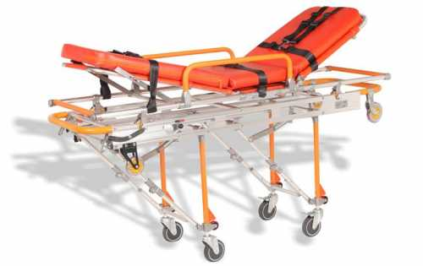
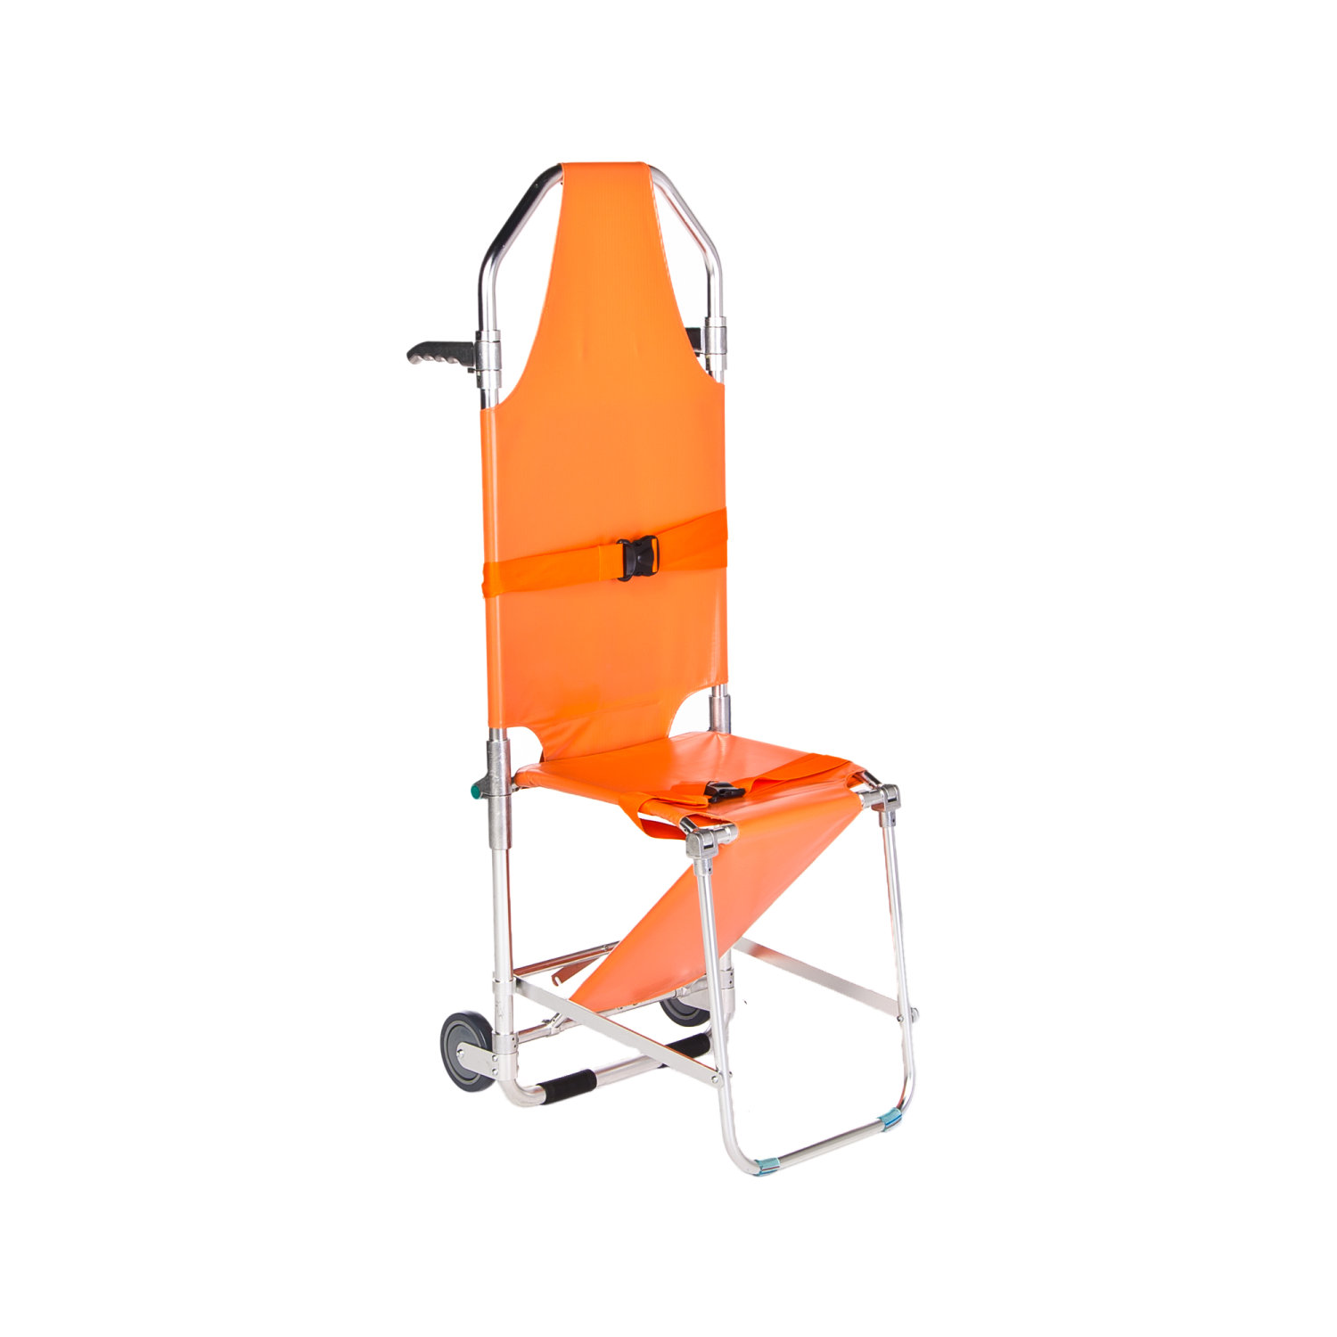
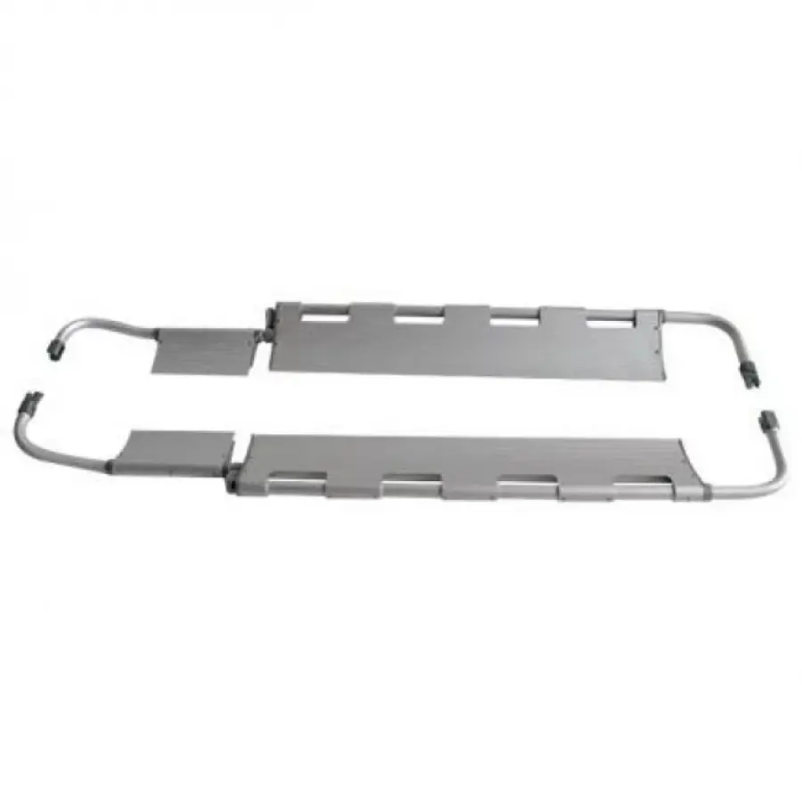
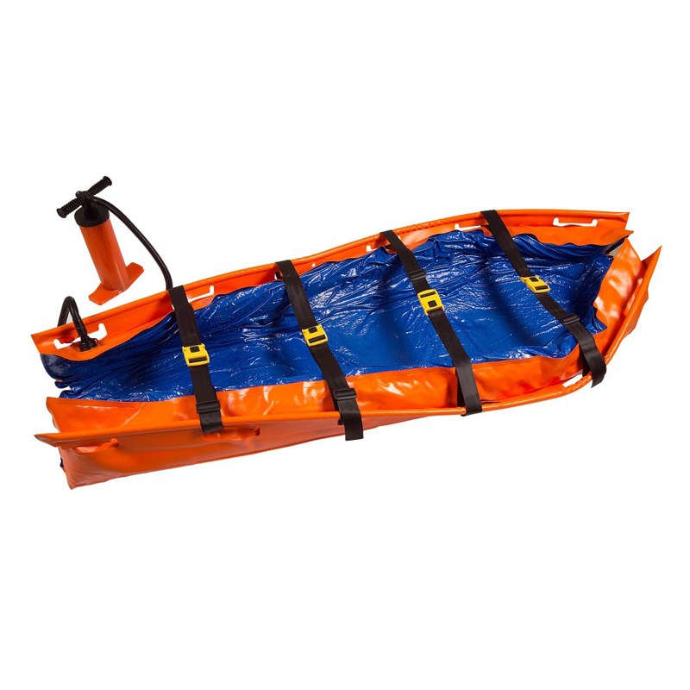
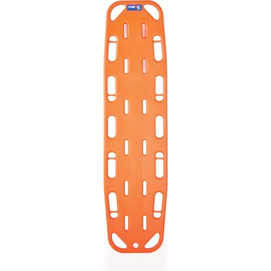
Taşıyıcı Ekipmanlar
Ana Sedye
Kombinasyon Sedye
Vakum Sedye
Faraş Sedye
Sırt Tahtası

Slide 3
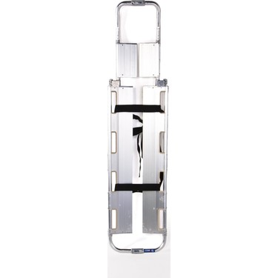
Faraş Sedye (Scoop sedye, Kaşık sedye, Kepçe sedye)

Slide 4
Faraş Sedye Nedir?
Katlanabilir, hafif ve portatif sedye türüdür.
Özellikle dar alanlarda ve kısa mesafelerde hasta taşıma için kullanılır.
Omurga yaralanması şüphesi olan hastalarda kullanılan özel sedyedir.
Hastanın altına kaydırılarak iki parçanın birleşmesiyle kaldırma yapılır.
Ambulanslarda yedek taşıma sedyesi olarak bulunur.

Slide 5
Yapısal Özellikleri
Hafif malzeme
İki parçalı yapıya sahiptir, ortadan açılıp kapanabilir.
Boyu ayarlanabilir.
X-ray ve tomografi çekimine uyumludur.

Slide 6
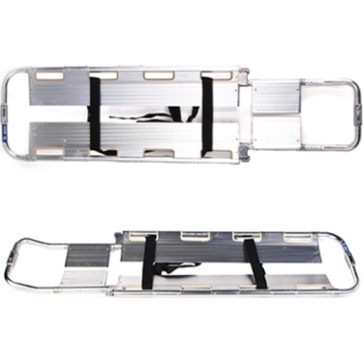
Kullanım Alanları
Trafik kazalarında omurga yaralanması şüphesi olan hastalar.
Boyun ve sırt travmalı vakalar.
Kazazedenin bulunduğu yerden minimum hareketle çıkarılması gereken durumlar.
Ambulansa nakil öncesi hasta kaldırma ve taşıma.

Slide 7
Kullanımda Dikkat Edilecekler
Kullanım öncesi sedye boyu hastaya göre ayarlanmalıdır.
Hasta mümkün olduğunca oynatılmadan altına kaydırılmalıdır.
Sabitleme kemerleri mutlaka kullanılmalıdır.
Taşıma sırasında baş ve boyun desteği sağlanmalıdır.
Kullanım sonrası sedye temizlenmeli ve dezenfekte edilmelidir.

Slide 8
Uygulama Basamakları
Mekanizmanın Hazırlanması: Katlı vaziyette duran transfer ekipmanı tamamen açılarak yatay pozisyona getirilir.
Boyutsal Kalibrasyon: Sedyenin boyutu, kazazedenin fiziksel ölçülerine uygun şekilde yan kısımlardaki mandallar vasıtasıyla optimize edilir ve kilitlenerek sabitlenir.
Boylamasına Ayrıştırma: Ekipmanın alt ve üst uçlarında yer alan kilit sistemleri çözülerek, sedye dikey eksende iki bağımsız kanat haline getirilir.
Lateral Yerleştirme: Ayrılan iki parça, hastanın sağ ve sol yanlarından vücudun altına doğru yavaşça kaydırılır.
Gövde Altında Kenetleme: Hastanın sırt ve kalça bölgesinin altında buluşan iki kanat birbirine geçirilerek emniyetli bir şekilde kilitlenir.
Çok Noktalı Sabitleme: Yaralının stabilizasyonunu sağlamak amacıyla koruyucu kemerler sırasıyla; göğüs, pelvik, uyluk ve ayak bileği bölgelerinden gerdirilerek bağlanır.
Ana Sedyeye Transfer: Zemin seviyesinden güvenle yükseltilen vaka, ambulans ana sedyesindeki spinal tahta (omurga tahtası) üzerine yerleştirilerek nakil için tamamen stabilize edilir.

Slide 9
Vakum Sedye

Slide 10
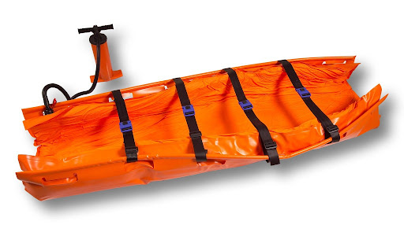
Vakum Sedye Nedir?
Travmalı hastalarda vücut şekline uyum sağlayan özel sedyedir.
İçindeki hava boşaltılarak sertleşir ve hastayı sabitler.
Omurga ve çoklu kırıklarda güvenli taşıma sağlar.

Slide 11
Yapısal Özellikleri
Dayanıklı, hava geçirmez dış kılıf.
İçinde polistiren köpük tanecikleri bulunur.
Pompa yardımıyla vakum işlemi yapılır.
X-ray ve BT görüntülemeye uygundur.

Slide 12
Kullanım Alanları
Çoklu travmalı hastalar.
Omurga yaralanması şüphesi olan kazazedeler.
Trafik kazaları, yüksekten düşmeler.
Afet ve enkaz bölgelerinde kurtarma.

Slide 13
Kullanımda Dikkat Edilecekler
Hastanın pozisyonu bozulmadan sedye üzerine alınmalıdır.
Vakum işlemi tam yapılmalı, sedye sertleşmelidir.
Sabitleme kemerleri mutlaka kullanılmalıdır.

Slide 14
Uygulama Basamakları
Çevre Güvenliği ve Ekipman Ön Hazırlığı: Hem sağlık personelinin hem de vakanın emniyeti öncelikli olarak kontrol altına alınır; ardından düz bir satıha serilen sedyenin içindeki iç dolgu malzemesi (granüller) el hareketleriyle homojen bir şekilde yüzeye yayılır ve valf kapağı hava sızdırmayacak şekilde sıkılanır.
Kısmi Vakumlama ve Şekillendirme: Mekanizmaya entegre edilen pompa vasıtasıyla içerideki havanın bir kısmı tahliye edilir; buradaki amaç ekipman kenarlarının dik durabilmesi adına yeterli mukavemete ulaşması, fakat hastanın anatomik yapısına göre şekil alabilecek esneklikte kalmasıdır.
Vakanın Transferi ve İlk Sabitleme: Yaralı; kontrollü bir biçimde vakum sedyenin merkezine yerleştirilir; yüz bölgesi tamamen açıkta bırakılacak şekilde sedye kenarları yukarı doğru kaldırılıp hastanın vücudu sarılır ve koruyucu kemerler takılır.
Tam Blokaj ve Kilitleme: Pompa kullanılarak ekipman içerisindeki hava bütünüyle tahliye edilir; sedye tamamen rijit ve sert bir blok haline geldiğinde valf musluğu kapatılarak kilitlenir, emniyet kemerleri de son gerginlik ayarı yapılarak sabitlenir.
Transport Aşaması: Stabilizasyonu tamamlanan vaka, mevcut stabil yapısıyla ya da doğrudan ambulansın ana sedyesi üzerine emniyetli bir şekilde konularak nakil sürecine hazır hale getirilir.
Mekanizmanın Gevşetilmesi ve İkincil Transfer: Tahliye işlemi tamamlandıktan sonra valf kapağı gevşetilerek sedye içerisine yeniden hava girmesi sağlanır; bu sayede eski yumuşaklığına kavuşan ve serbest kalan hasta, hastane ortamındaki başka bir sedyeye konforlu bir şekilde aktarılır.
Hijyen ve Yeniden Kullanım: Görev sonrasında kontamine olan sedye yüzeyi uygun dezenfektanlarla temizlenip arındırılarak bir sonraki acil durum vakası için hazır vaziyete getirilir.

Slide 15
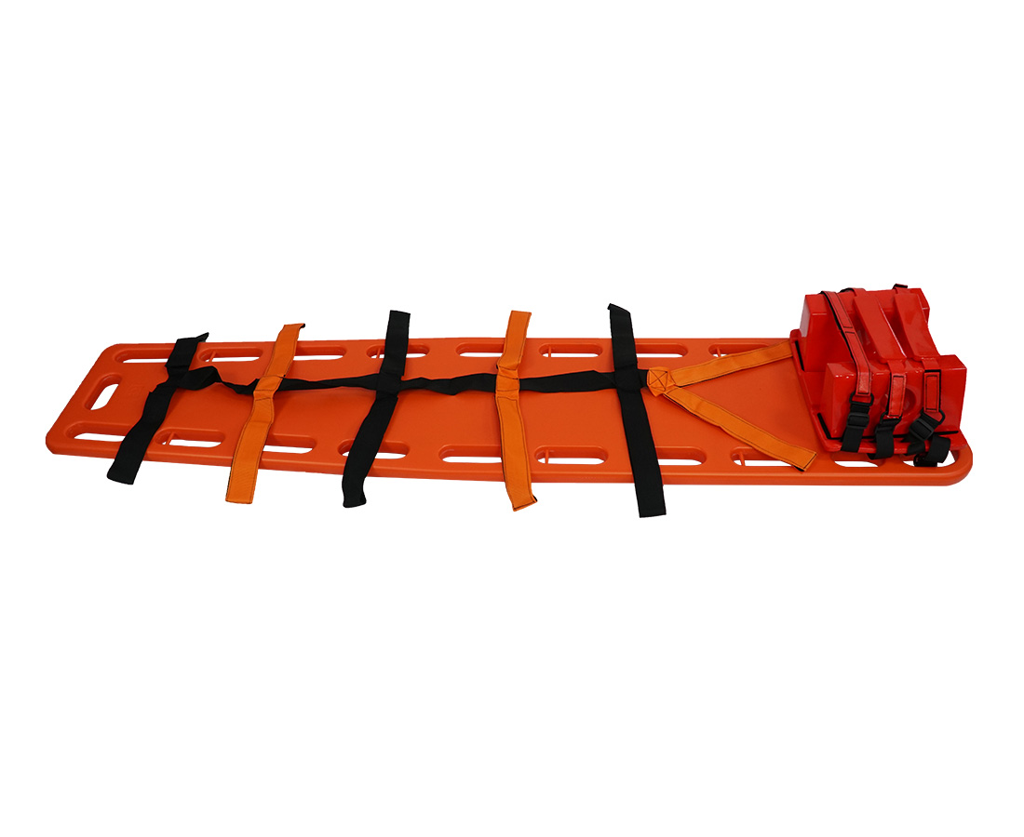
Sırt Tahtası (Omurga tahtası, Travma tahtası, Spine Board)

Slide 16
Sırt Tahtası Nedir?
Omurga yaralanmalarından şüphelenilen hastaların taşınmasında kullanılan sert, düz bir tahta.
Hastayı düz pozisyonda sabitleyerek omurga hareketini en aza indirir.
Genellikle servikal boyunluk ile birlikte kullanılır.

Slide 17
Yapısal Özellikleri
Sert plastik veya karbon fiberden üretilir.
Suya ve darbeye dayanıklıdır.
Yan kısımlarında taşıma delikleri bulunur.
X-ray ve BT görüntülemeye uygundur.
Yetişkin ve çocuk boyutları mevcuttur.

Slide 18
Kullanım Alanları
Trafik kazaları.
Yüksekten düşme vakaları.
Spor yaralanmaları (omurga travmaları).
Afet ve enkaz durumları.
Baş, boyun ve omurga yaralanmalarında immobilizasyon.

Slide 19
Kullanımda Dikkat Edilecekler
Hastaya yaklaşmadan önce boyunluk takılmalıdır.
Tahtaya yerleştirme sırasında en az 3-4 personel görev almalıdır.
Log roll (kütük yuvarlama) tekniği kullanılmalıdır.
Sabitleme kemerleri mutlaka bağlanmalıdır.
Taşıma sırasında baş ve boyun desteği sürekli korunmalıdır.
Hastanın uzun süre tahtada kalması bası yarası riskini artırır → en kısa sürede uygun yatağa alınmalıdır.

Slide 20
Uygulama Basamakları
Sahada Kişisel Korunma ve Ön Hazırlık: Müdahale öncesinde çevre emniyeti kontrol altına alınır; ardından medikal eldivenler dahil olmak üzere gerekli tüm kişisel koruyucu ekipmanlar eksiksiz şekilde kuşanılır.
Servikal Stabilizasyon ve Ekip Pozisyonu: Kazazedenin servikal bölgesini korumak amacıyla anatomiye uygun bir boyunluk (servikal yakalık) takılır; bir sağlık personeli baş-boyun hattını sürekli sabit tutarken, diğer ekip üyeleri hastanın yan tarafında diz çökerek çapraz tutuş pozisyonu alır.
Kütük Yuvarlama ve Manuel Spinal Kontrol: Baş bölgesindeki personelin net komutuyla birlikte hasta, baş-boyun-omurga aksı bozulmayacak şekilde bütünsel olarak (kütük tekniğiyle) yana çevrilir; bu esnada ortada duran görevli, hastanın omur hattını hassas bir biçimde muayene eder.
Ekipmanın Yerleştirilmesi ve Transfer: Muayenesi tamamlanan hastanın arkasına omurga tahtası yanaştırılır; yine lider personelin komutu doğrultusunda vaka, tahtanın üzerine kontrollü bir şekilde geri yatırılır.
Hizalama: Ekip liderinin yönlendirmesiyle, hastanın vücudu sedyenin tam orta eksenine (orta hata) gelecek şekilde hassasça kaydırılarak konumlandırılır.
Sabitlemesi: Başın sağa sola oynamasını engellemek için baş tespit yastıkları yerleştirilerek alın ve çene bantları gerdirilir; hemen ardından tüm gövdeyi sarmak üzere örümcek kemer sistemi kullanılarak tam stabilizasyon sağlanır.

Slide 21
KAYNAKLAR
https://cankiriiasb.saglik.gov.tr/TR-265063/faras-sedye-kullanim-talimati.html
https://acilci.net/travma-tahtasi-ve-spinal-immobilizasyon-kar-zarar/
Koçak, H., Sarı, B., Usta, G., & Aslan, R. (2021). Acil Yardım ve Afet Yönetimi Mesleki Beceri Uygulama Rehberi. https://ayayder.org/icerik/ayay-mesleki-beceri-uygulama-rehberi

Slide 22

TEŞEKKÜRLER

